Slide 1


স্বাগতম

Slide 2
: শিক্ষক পরিচিতি :
শ্রীকান্ত বনিক
(প্রভাষক)
খলিলুর রহমান ডিগ্রী কলেজ
সোনাইমুড়ী, নোয়াখালী।

Slide 3
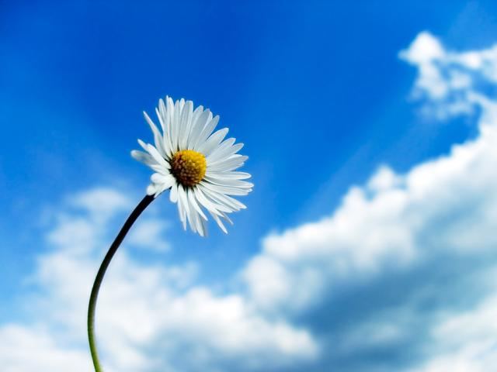
শ্রেনী : একাদশ
বিষয় : রসায়ন

Slide 4
শিখনফল
আজকের পাঠ শেষে শিক্ষার্থীরা-
১। বিশ্বের তাপমাত্রা বৃদ্ধির কারণগুলো সনাক্ত করতে পারবে।
২। বিশ্বের তাপমাত্রা বৃদ্ধির ফলে সৃষ্ট্য সমস্যা সমূহ ব্যাখ্যা করতে পারবে।
৩। অতিরিক্ত কার্বন্ডাই-অক্সাইড আমাদের পৃথিবীর কি কি ক্ষতি করতে পারে তা ব্যাখ্যা করতে পারবে।

Slide 5
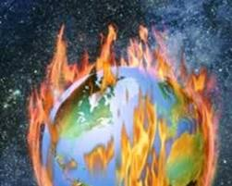
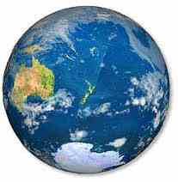

Slide 6
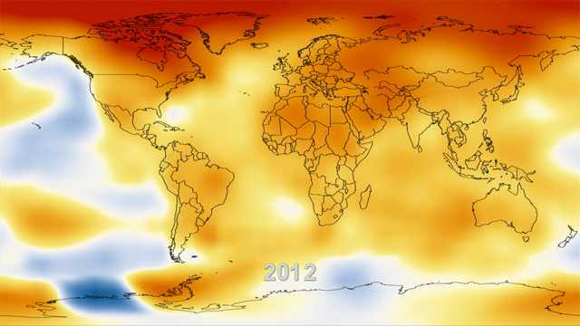

Slide 7
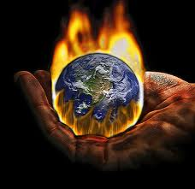
পাঠ শিরোনাম
বিশ্বের তাপমাত্রা বৃদ্ধি
Global warming

Slide 8
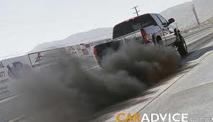
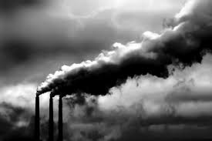
যানবাহনের ধোঁয়া Vehicle fumes
কল কারখানার ধোঁয়া fumes frommills and factories
বায়ুতে কার্বন্ডাই-অক্সাইড এর পরিমান বৃদ্ধি

Slide 9
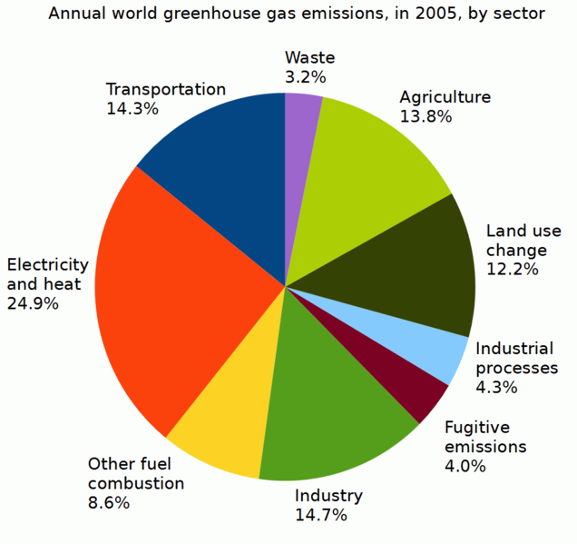

Slide 10
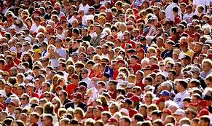
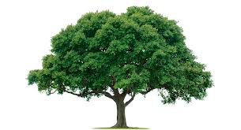

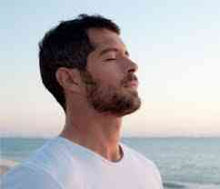
O2
O2
O2
O2
O2
CO2
CO2
CO2
O2
O2
CO2
O2
CO2
CO2
O2
CO2
CO2
CO2
CO2
CO2 + H2O-----→ O2 + C6 H12 O6
সালোক সংশ্লেষন প্রক্রিয়া

Slide 11
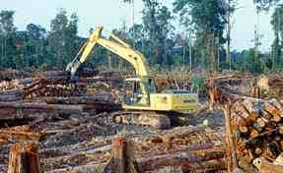
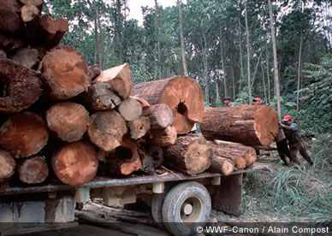
বনভূমি ধংশ করনঃ Deforestation
বায়ুতে কার্বন্ডাই-অক্সাইড এর পরিমান বৃদ্ধি

Slide 12

UV Free Ray
Heat emission
UV Ray
Heat absorption
পৃথিবীর তাপমাত্রা বৃদ্ধি Global Warming

Slide 13
UV Free Ray
UV Ray
Heat emission
Heat absorption
গ্রীন হাউজ প্রভাব
(সু্যের রশ্মীর শোষন ও বিকিরন)

Slide 14
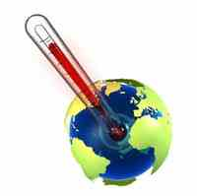
1
4
২০৩০ খ্রী: এর মধ্যে পৃথিবীর তাপমাত্রা
4 ডিগ্রী সেন্টিগ্রেড বৃদ্ধি

Slide 15
বিশ্বের কার্বন্ডাই অক্সাইড বৃদ্ধির সাথে তাপমাত্রা বৃদ্ধি
বিশ্বের তাপমাত্রা বৃদ্ধি
1
1
.5
.5
0
0
বিশ্বের কার্বণ্ডাইঅক্সাইড এর পরিমান বৃদ্ধি
-.5
-.5
-1
-1
1960 1970 1980 1990 2000 2010

Slide 16
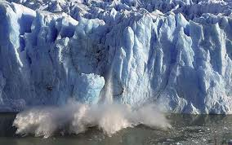
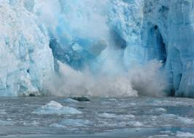
বরফ গলন
Ice melting

Slide 17
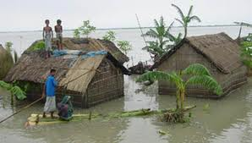
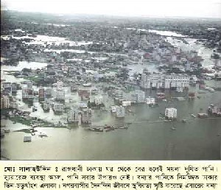
উপকুলীয় এলাকায় প্লাবন
Flooded in coastal area

Slide 18
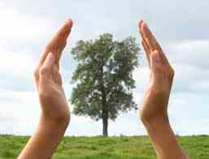
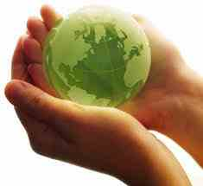
বিশ্বের তাপমাত্রা বৃদ্ধি থেকে রক্ষা পেতে আমাদের করণীয় -
বৃক্ষ রোপন
Tree Plantation
পৃথিবীকে বিপদ থেকে রক্ষা করা
Protect our Earth
কার্বনডাই অক্সাইড মুক্ত যানবাহন ব্যবহার করা

Slide 19
প্রশ্ন – উত্তর পর্ব
CO2 সূর্যের কোন রশ্মি শোষন করে?
পৃথিবীর উষ্ণতা বৃদ্ধির ফলে বাংলাদেশে কি ঘটতে পারে?
কোন ঋতুতে পৃথিবী পৃষ্ঠে CO2এর পরিমান বৃদ্ধি পায়?
কয়েকটি CO2 মুক্ত যানবাহনের নাম লিখ?

Slide 20
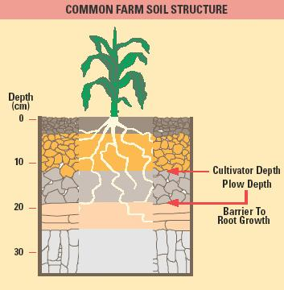
দলীয় কাজ (Group work)
অতিরিক্ত কার্বন্ডাই-অক্সাইড আমাদের পৃথিবীর কি কি ক্ষতি করে?

Slide 21

মূল্যায়ন
বিশ্বের তাপমাত্রা বৃদ্ধি বলতে কি বুঝ?
  গ্রীন হাউজ প্রভাব কি ?
গ্রীন হাউজ প্রভাবের ফলে আমাদের পৃথিবীর কি পরিবর্তন ঘটবে?

Slide 22
নির্ধারিত কাজ (Assignment)
সুর্য়ের তাপমাত্রা বৃদ্ধির ফলে আমাদের পৃথিবীর কি কি পরিবর্তন ঘটে এবং তার প্রতিকার কি ?

Slide 23


